Slide 1
Front-End Programming 1 (FEP 1)
Proeftentamen
Notes:
In deze 1e les wordt de kick-off gehouden van Frontend Programming 1 en wordt er een inleiding gegeven van het vak.

Slide 2
Programma
Evalitics (15 min)
Proeftentamen maken (90 min)
Proeftentamen bespreken (45 min)

Slide 3
Evalytics

Slide 4
Evalytics
Vandaag starten bovenstaande evaluaties. U dient deze evaluaties tijdens uw les of college te evalueren. Uw studenten kunnen via https://app.evalytics.nl/# met de betreffende evaluatiecode inloggen en evalueren. U kunt tijdens de les de respons en code tonen aan uw studenten via https://portal.evalytics.nl/#. Als u bent ingelogd gaat u naar het evaluatie overzicht en zoekt u op het onderdeel die u wilt gaan evalueren. Vervolgens klikt u op 'live evalueren'.
TICT-SV1FEP1-20
Evaluatie periode: 25-05-2022 - 08-07-2022
puo-285

Slide 5
Proeftentamen

Slide 6
Proeftentamen
Waar
https://classroom.github.com/a/M6ONHVob
Hoe lang
90 min

Slide 7
Bespreking proeftentamen

Slide 8
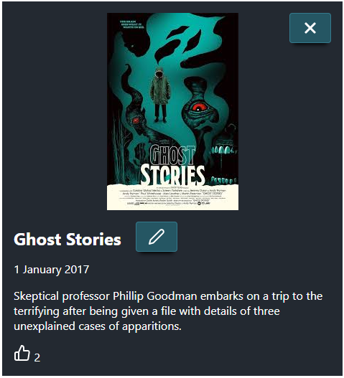
Opdracht 1
[CSS] Zorg ervoor dat de 'x'-button voor het sluiten van de dialog op de juiste positie (rechtsboven) wordt gepositioneerd, zoals in onderstaande afbeelding.
Deze aanpassing doe je in de file dialog.css .

Slide 9
Opdracht 1
Step one
Find the element to position
Step two
Find selector to use
Step three
Add CSS

Slide 10
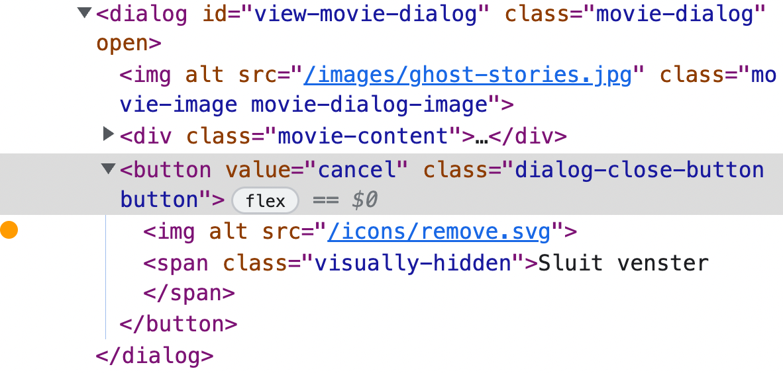
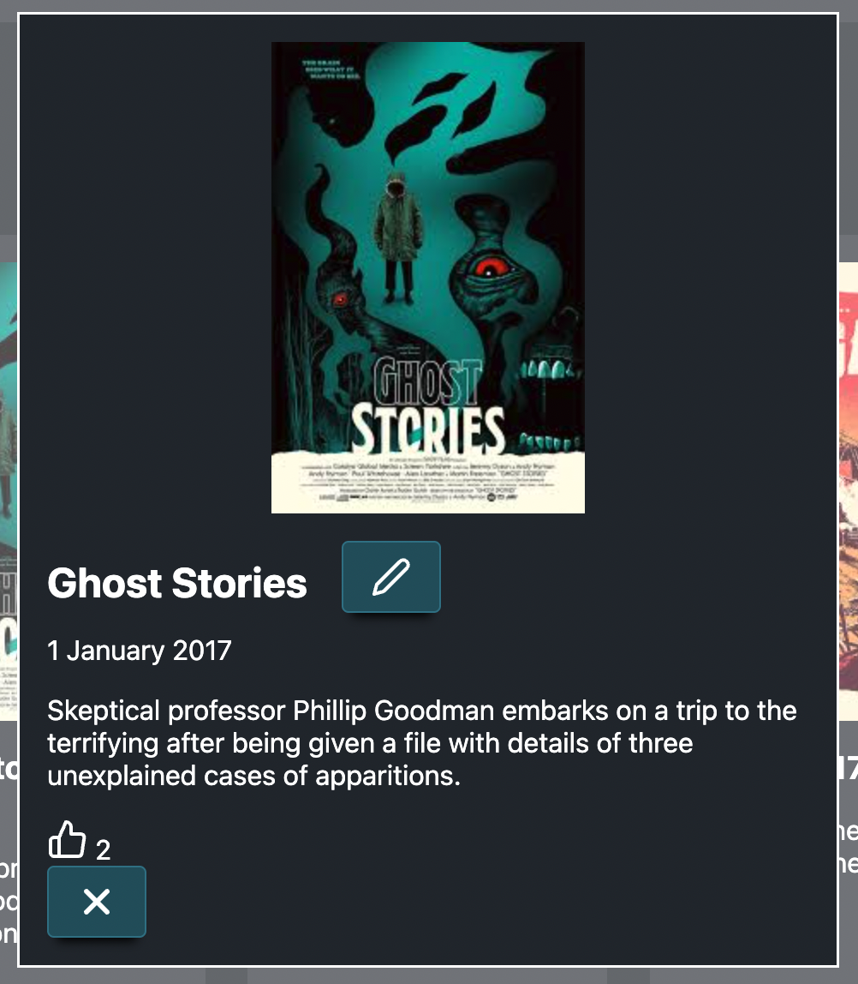
Opdracht 1
select through class
position this element

Slide 11
Opdracht 1
use absolute positioning
.dialog-close-button {
position: absolute;
right: 1rem;
top: 1rem;
}
from top right corner

Slide 12
Opdracht 2
[CSS] Momenteel staan op schermen kleiner dan 760px alle films onder elkaar gepositioneerd. Op schermen groter dan 760px staan er drie films naast elkaar. Zorg ervoor dat er op schermen tussen de 500px en de 760px 2 films naast elkaar komen te staan. Zorg ervoor dat deze twee films naast elkaar uitlijnen, met een ruimte van 1.5rem / 24px ertussen, zoals op de volgende afbeelding:

Slide 13
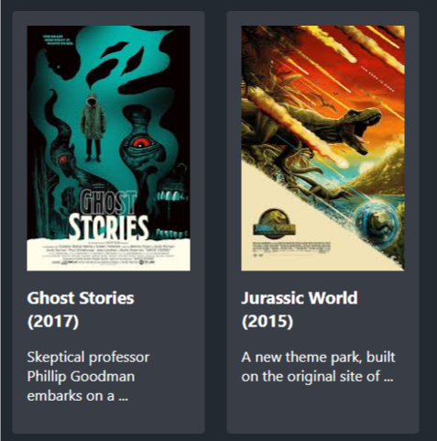

Slide 14
Opdracht 2
Step one
Determine how (and where) the responsive design is implemented right now
Step two
Expand this implementation

Slide 15
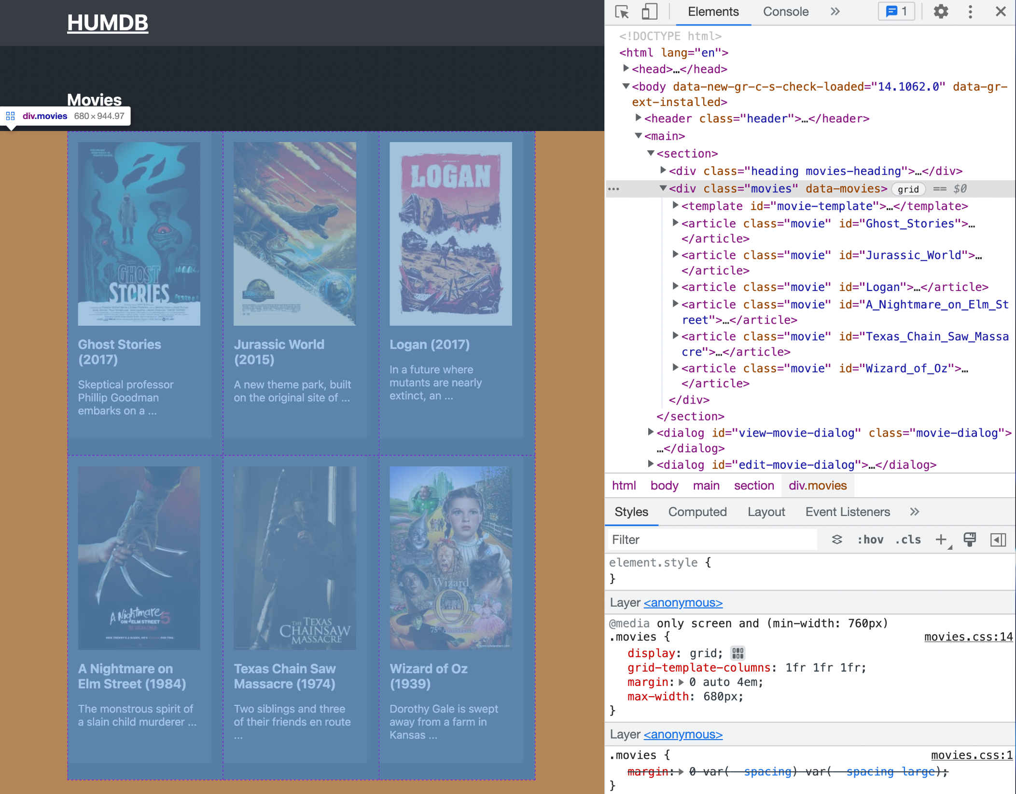
Movie container
media query in movies.css

Slide 16
Opdracht 2
provided styling for movies (in movies.css)
.movies {
margin: 0 var(--spacing) var(--spacing-large);
}
@media only screen and (min-width: 760px) {
.movies {
display: grid;
grid-template-columns: 1fr 1fr 1fr;
margin: 0 auto 4em;
max-width: 680px;
}
}
provided media query for movies (in movies.css)

Slide 17
Opdracht 2
add media query for movies (in movies.css)
@media only screen and (min-width: 500px) {
.movies {
display: grid;
grid-template-columns: 210px 210px;
grid-column-gap: 1.5rem;
}
}
@media only screen and (min-width: 760px) {
.movies {
display: grid;
grid-template-columns: 1fr 1fr 1fr;
margin: 0 auto 4em;
max-width: 680px;
}
}
define grid layout

Slide 18
Opdracht 3
[HTML] Zorg ervoor dat een gebruiker bij het aanpassen/editen van een movie ook een nieuwe afbeelding kan toevoegen, zodanig dat ook voor gebruikers van een screen reader duidelijk is dat zij een afbeelding kunnen toevoegen. Let wel erop dat de naam van het veld voor het toevoegen van de afbeelding gelijk is aan image.

Slide 19
Opdracht 3
Step one
Find out how the dialog is implemented right now
Step two
Add an image to the dialog

Slide 20
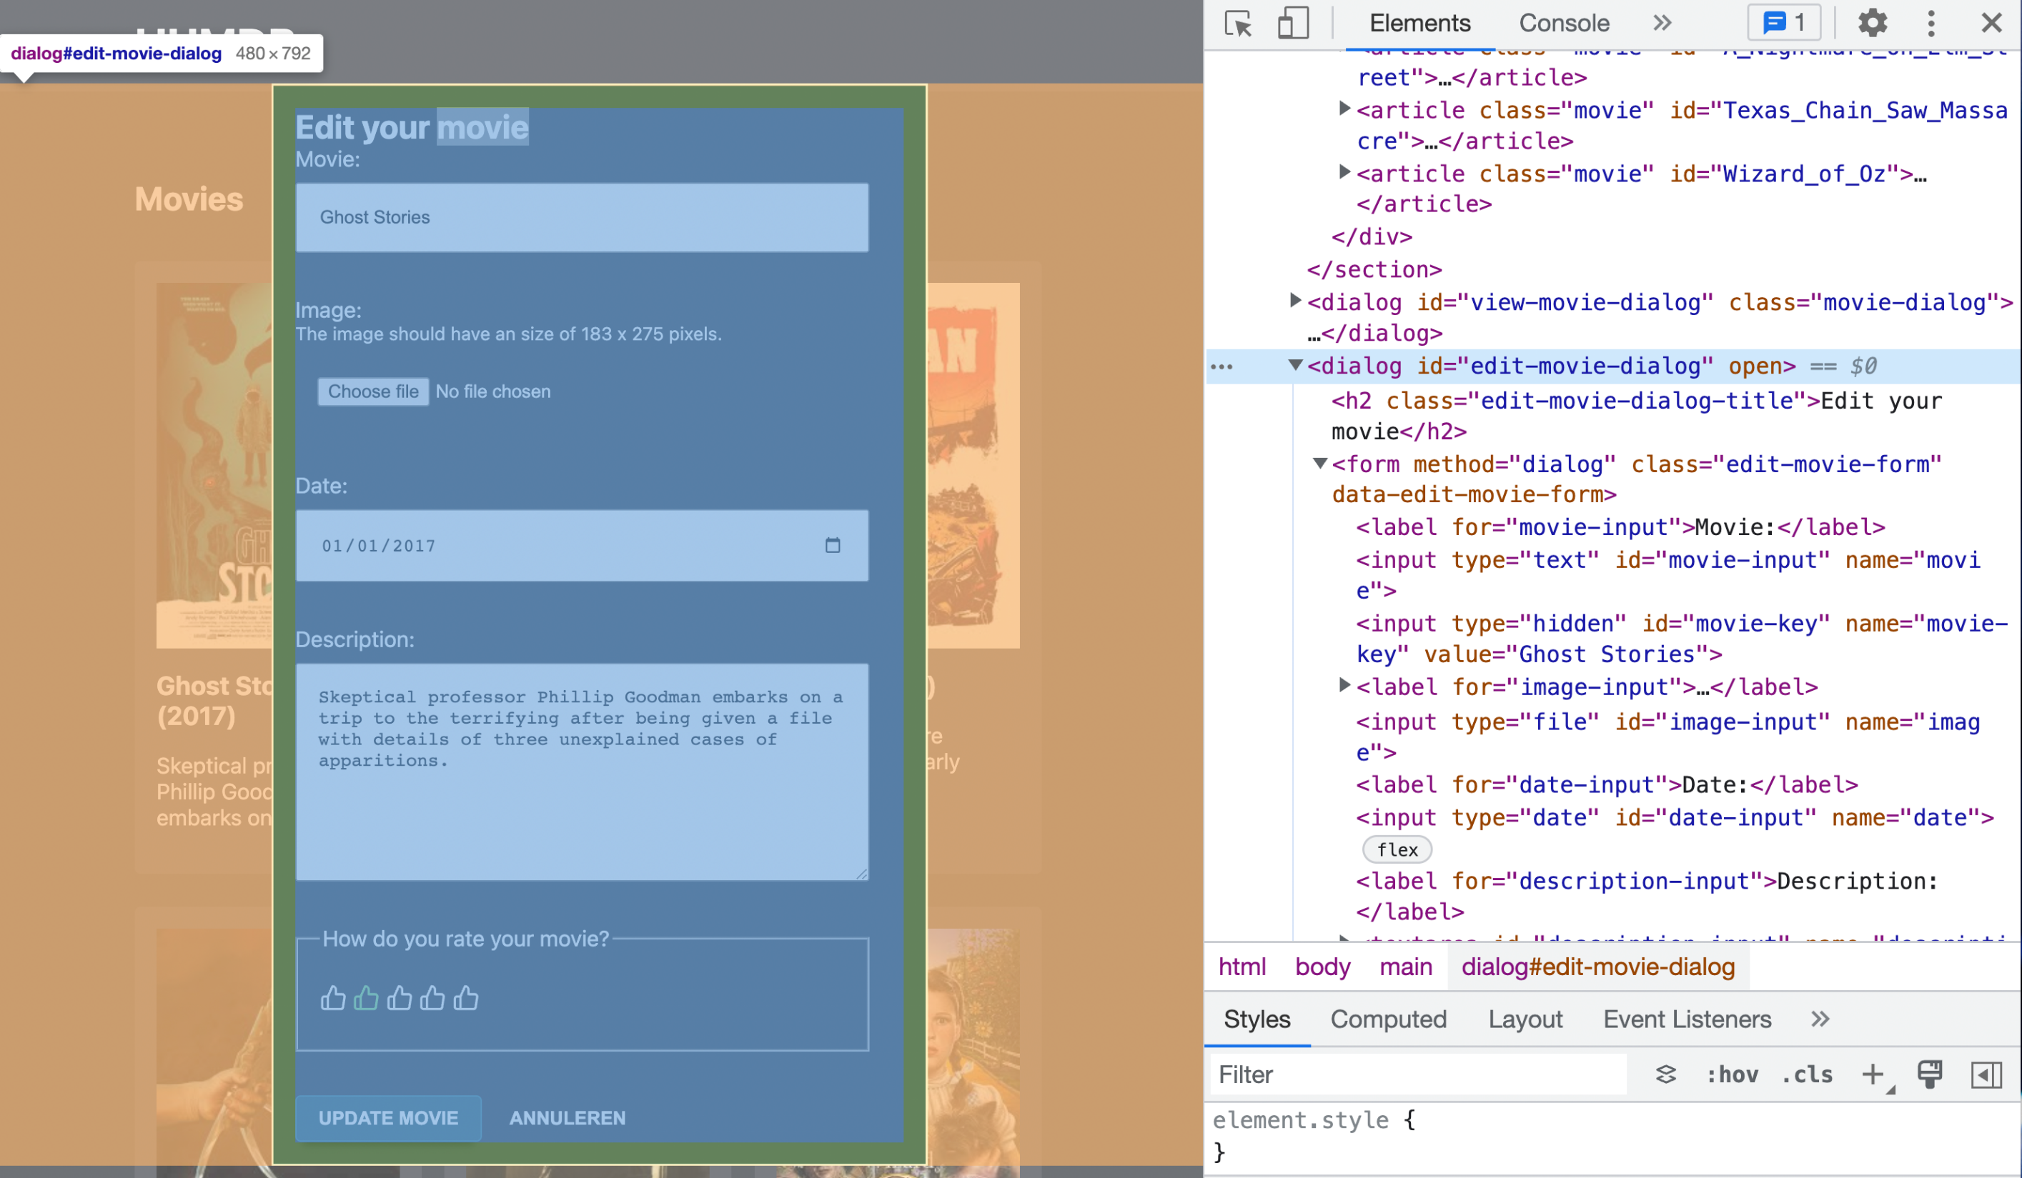
Here is the dialog
id: edit-movie-dialog

Slide 21
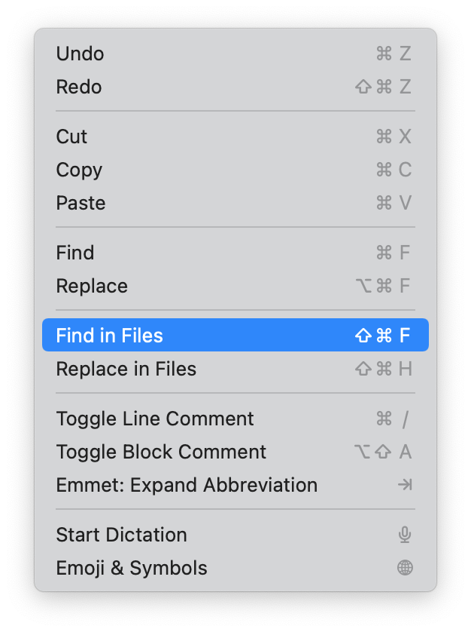
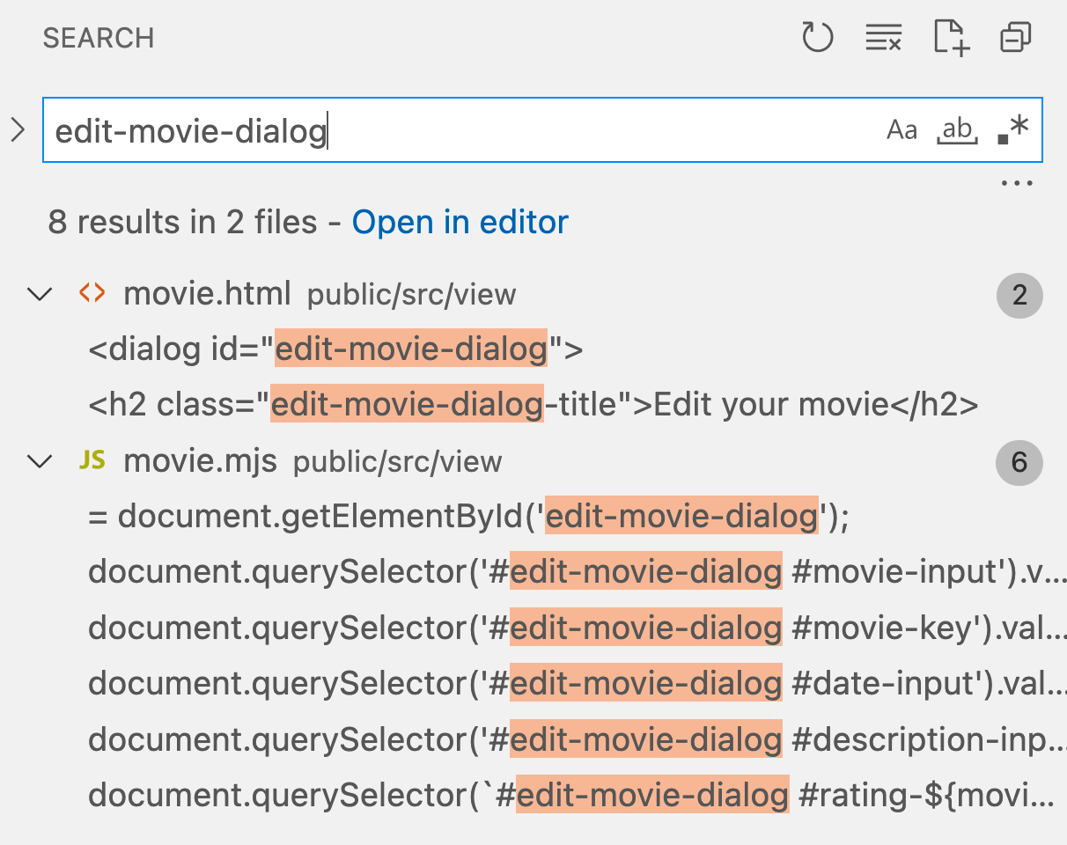
search for the id
in your IDE, use Find in Files
defined in movie.html

Slide 22
Opdracht 3
locate the form in movie.html
<form method="dialog" class="edit-movie-form" data-edit-movie-form>
<label for="movie-input">Movie:</label>
<input type="text" id="movie-input" name="movie"></input>
<input type="hidden" id="movie-key" name="movie-key"></input>
<label for="date-input">Date:</label>
<input type="date" id="date-input" name="date"></input>
…
add the input field here

Slide 23
Opdracht 3
The image input
<form method="dialog" class="edit-movie-form" data-edit-movie-form>
<label for="movie-input">Movie:</label>
<input type="text" id="movie-input" name="movie"></input>
<input type="hidden" id="movie-key" name="movie-key"></input>
<label for="image-input">
Image:
<small>The image should have an size of 183 x 275 pixels.</small>
</label>
<input type="file" id="image-input" name="image"></input>
<label for="date-input">Date:</label>
<input type="date" id="date-input" name="date"></input>
…
screen reader assist
the name should be image

Slide 24
Opdracht 4
[CSS] Momenteel is er geen visuele feedback voor de gebruiker wanneer zij met hun muiscursor over een button heen gaan.
Zorg ervoor dat de gebruiker visuele feedback krijgt wanneer zij met hun muiscursor op een button zijn.
Zorg er ook voor dat keyboardgebruikers dezelfde visuele feedback krijgen wanneer zij met hun tabtoets door de pagina navigeren en op een button zijn beland. Maak de aanpassingen hiervoor in button.css.

Slide 25
Opdracht 4
:hover defines behaviour when the mouse hoveres above the element
:focus defines behaviour when the user tabs into the element
.button:hover,
.button:focus {
background-color: var(--secondary-green);
cursor: pointer;
}
change the cursor to the pointer view
use pre-defined colors

Slide 26
Opdracht 4 (extra)
notation for definition of css custom properties (variables)
notation for use of css custom properties (variables)
:root {
--primary-black: #232931;
--secondary-black: #393e46;
--primary-green: #255663;
--secondary-green: #204a55;
--primary-text-color: #fff;
--border-color: #929292;
--border-radius: 4px;
--spacing: 1rem;
--spacing-large: 2rem;
--spacing-small: 0.5rem;
}
.button:hover,
.button:focus {
background-color: var(--secondary-green);
cursor: pointer;
}

Slide 27
Opdracht 5
[JS] Op dit moment wordt de beschrijving van movie volledig weergegeven. De functie shortDescription welke de description en een maximale lengte mee krijgt zou de beschrijving moeten inkorten. Echter de functie dient de beschrijving zodanig in te korten dat worden niet halverwege worden afgekapt, maar nog steeds volledig uitgeschreven in de verkorte beschrijving staan en dat aan deze verkorte beschrijving aan het einde de string '…​' wordt toegevoegd. De '…​' tellen hierbij niet mee in de maximale lengte van de verkorte beschrijving.

Slide 28
Opdracht 5
Step 1
Find the function shortDescription()
Step 2
Shorten the string to the maxLength parameter
Step 3
Shorten the result to the last space

Slide 29
Opdracht 5
There is still a problem with this code…
function shortDescription(description, maxLength) {
const START_INDEX = 0;
// shorten description to length number of characters
let shorterDescription = description.slice(START_INDEX, maxLength);
// shorten to the last ' '
shorterDescription = shorterDescription
.slice(START_INDEX, shorterDescription.lastIndexOf(' '));
shorterDescription = `${shorterDescription} ...`;
return shorterDescription;
}
What happens if the description length is already smaller then maxLength?

Slide 30
Opdracht 5 (improved)
add this test !
function shortDescription(description, maxLength) {
const START_INDEX = 0;
let shorterDescription = description;
if (description.length >= maxLength) {
// shorten description to length number of characters
shorterDescription = description.slice(START_INDEX, maxLength);
// shorten to the last ' ‘
shorterDescription = shorterDescription
.slice(START_INDEX, shorterDescription.lastIndexOf(' '));
shorterDescription = `${shorterDescription} ...`;
}
return shorterDescription;
}

Slide 31
Opdracht 6
[WEB] in de service (/public/src/service/movie-service.mjs) ontbreekt de code voor de methode updateMovie. Dit maakt dat het wijzigen van een nieuwe Movie nog niet werkt.

Slide 32
Opdracht 6a & 6b
Implementeer de service methode updateMovie, zodat een movie aan de server kant gewijzigd wordt.
Verbeter je updateMovie door tevens rekening te houden met de server error 404 error, welke de server verstuurd als de movie die je probeert te updaten niet bestaat, en de server error een 409, een error die ontstaat als je probeert de naam van een movie te veranderen in de naam van een movie die al bestaat.

Slide 33
Add a fetch()
updateMovie(movieName, movie) {
return fetch(`/v1/movie/${movieName}`, {
method: 'PUT’,
body: movie
})
.then (response => {
if (response.status !== 200) {
throw new Error(response);
}
return true;
})
.catch(error => {
throw error;
});
}
If result is not 200, throw new error

Slide 34
Opdracht 6c
Maak aan de gebruiker visueel duidelijk (dus niet via de console) dat het updaten van de movie niet is gelukt, bijvoorbeeld door het input veld van de film titel rood te omranden, als het updaten niet is gelukt omdat er al een movie met deze titel bestaat.

Slide 35
Opdracht 6c
MOVIESERVICE.updateMovie(MOVIE_NAME, FORM_DATA)
.then (response => {
removeMovieNode(MOVIE_NAME);
if (MOVIE_NAME !== FORM_DATA.get('movie')) {
MOVIE_NAME = FORM_DATA.get('movie’);
}
// Update movie_name key
MOVIESERVICE.getMovie(MOVIE_NAME)
.then (movie => {
addMovieNode(MOVIE_NAME, movie);
movieFormButton.reset();
closeEditMovieDialog();
});
})
.catch (error => {
console.log('Deze titel bestaat al’);
document.querySelector("#movie-input").classList.add('error’);
}); …
Add this catch

Slide 36
Opdracht 6c
css already existed
.error {
border-width: 10px;
border-color: red;
}

Slide 37
Proeftentamen
En mogelijke uitwerking kunnen jullie verkrijgen via
https://classroom.github.com/a/yTgGrg3y

Slide 38
That’s all folks

